Slide 1
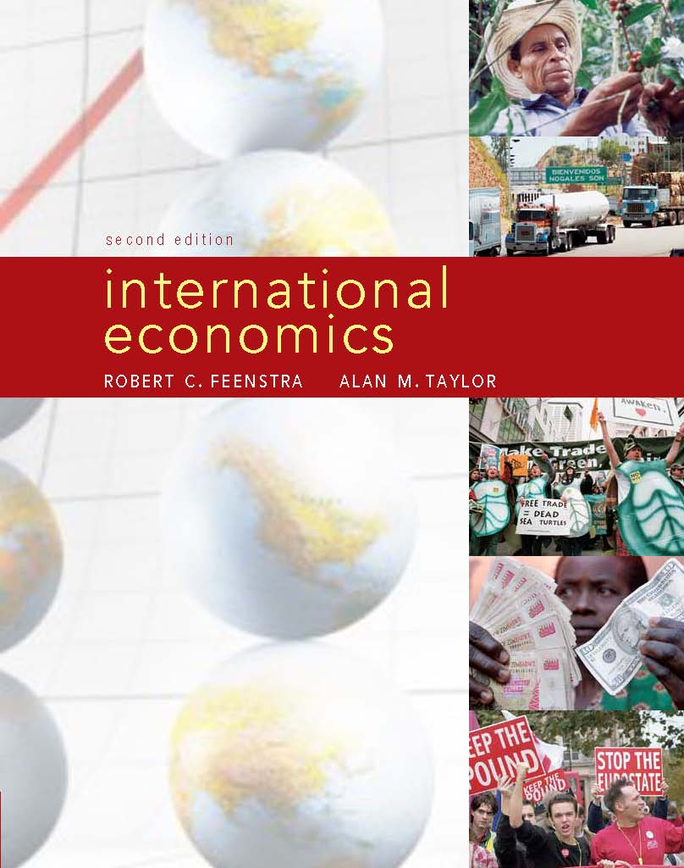
6
Αύξουσες Αποδόσεις Κλίμακας και Μονοπωλιακός Ανταγωνισμός
1 | Τα Βασικά του Ατελούς Ανταγωνισμού
2 | Εμπόριο υπό Συνθήκες Μονοπωλιακού Ανταγωνισμού
3 | Βορειοαμερικανική Ζώνη Ελεύθερων Συναλλαγών (NAFTA)
4 | Ενδοκλαδικό Εμπόριο και Εξίσωση Βαρύτητας
Prepared by: Fernando Quijano Dickinson State University

Slide 2
Εισαγωγή
Στο Κεφάλαιο 2 είδαμε τα στοιχεία για τις εισαγωγές σανίδων του σκι στις ΗΠΑ και αναλύσαμε τους λόγους που οι ΗΠΑ εισάγουν το προϊόν αυτό από τόσες πολλές διαφορετικές χώρες.
Τώρα θα εξετάσουμε ένα άλλο αθλητικό είδος (μπαστούνια του γκολφ) που οι ΗΠΑ εισάγουν και εξάγουν σε μεγάλες ποσότητες προκειμένου να δείξουμε το πώς μια χώρα μπορεί τόσο να αγοράζει ένα προϊόν όσο και να το πωλεί σε άλλες χώρες.
Notes:
2

Slide 3
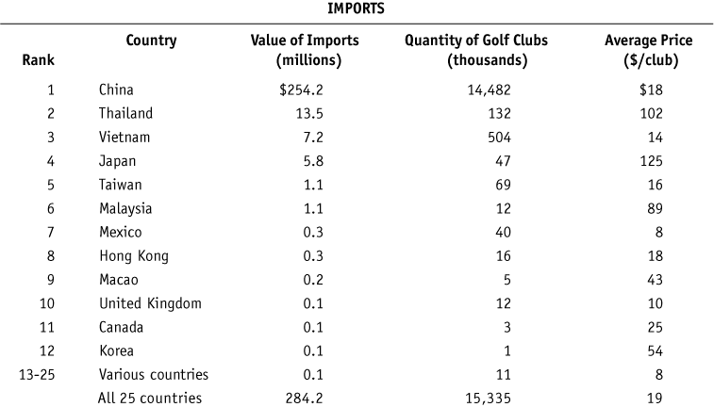
ΠΙΝΑΚΑΣ 6-1 (1 από 2)
Εισαγωγές και Εξαγωγές Μπαστουνιών του Γκολφ για τις ΗΠΑ, 2009
Ο πίνακας αυτός δείχνει την αξία, την ποσότητα, και τη μέση τιμή των μπαστουνιών γκολφ που εισήχθησαν στις ΗΠΑ και εξήχθησαν από τις ΗΠΑ. Πολλές από τις ίδιες χώρες και πωλούν αλλά αγοράζουν μπαστούνια του γκολφ από τις ΗΠΑ, και αυτό απεικονίζει αυτό που αποκαλούμε ενδοκλαδικό εμπόριο.
Notes:
we see that China sells the most clubs to the United States, providing $254 million worth of golf clubs at an average price of $18 each
Next is Thailand, selling $14 million of clubs at an average wholesale price of $102 each.
Vietnam comes next, exporting $7 million of clubs at an average price of $14, followed by Japan, selling $6 million of clubs with an average price of $125
The higher average prices of Thai and Japanese clubs compared with Chinese and Vietnamese clubs most likely indicate that the clubs Thailand and Japan sell are of much higher quality.
In total, the United States imported $284 million of golf clubs in 2009.

Slide 4
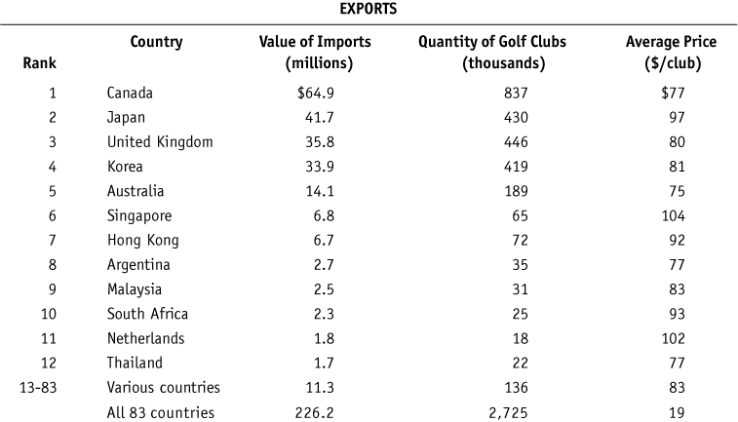
ΠΙΝΑΚΑΣ 6-1 (2 από 2)
Εισαγωγές και Εξαγωγές Μπαστουνιών του Γκολφ για τις ΗΠΑ, 2009 (συνέχεια)
Ο πίνακας αυτός δείχνει την αξία, την ποσότητα, και τη μέση τιμή των μπαστουνιών γκολφ που εισήχθησαν στις ΗΠΑ και εξήχθησαν από τις ΗΠΑ. Πολλές από τις ίδιες χώρες και πωλούν αλλά αγοράζουν μπαστούνια του γκολφ από τις ΗΠΑ, και αυτό απεικονίζει αυτό που αποκαλούμε ενδοκλαδικό εμπόριο.
Notes:
-The top destination for U.S. clubs is Canada, followed by Japan and the UnitedKingdom (with its world-famous golf courses in Scotland)
Notice that these three countries are also among the top 12 countries selling golf clubs to the United States.
The average price for U.S. exports varies between $75 and $104 per club, higher than the price of all the imported clubs except those from Thailand, Japan, and Malaysia, which suggests that the United States is exporting high-quality clubs.

Slide 5
Εισαγωγή
Γιατί οι ΗΠΑ εξάγουν και εισάγουν μπαστούνια του γκολφ συναλλασσόμενες με τις ίδιες χώρες;
Για να απαντήσουμε σε αυτό το ερώτημα εισάγουμε μια νέα εξήγηση του εμπορίου βασισμένη στο υπόδειγμα μονοπωλιακού ανταγωνισμού στο κεφάλαιο αυτό.
Σε τέλεια ανταγωνιστικές αγορές, τα προϊόντα που παράγονται είναι ομοιογενή. Στο κεφάλαιο αυτό υποθέτουμε ότι τα προϊόντα είναι διαφοροποιημένα, και επιτρέπουν τον ατελή ανταγωνισμό.

Slide 6
Εισαγωγή
Στο κεφάλαιο αυτό εξετάζουμε:
Τα βασικά του υποδείγματος μονοπωλιακού ανταγωνισμού.
Πώς οι καταναλωτικές επιλογές και οι τιμές επηρεάζονται σε καθεστώς μονοπωλιακού ανταγωνισμού όταν υπάρχει ανοικτό εμπόριο μεταξύ δύο χωρών.
Τα κέρδη από το διεθνές εμπόριο υπό συνθήκες μονοπωλιακού ανταγωνισμού.
Tα κέρδη και το κόστος προσαρμογής του Μεξικού και των ΗΠΑ στα πλαίσια της NAFTA.
Την εξίσωση βαρύτητας, σύμφωνα με την οποία χώρες με υψηλότερο ΑΕΠ, ή εκείνες που προσεγγίζουν σε αυτό, θα συναλλάσσονται περισσότερο.
Notes:
6

Slide 7
Εισαγωγή
Τα περισσότερα προϊόντα είναι διαφοροποιημένα προϊόντα, δηλαδή δεν είναι πανομοιότυπα.
Όταν επιτρέπεται ο ατελής ανταγωνισμός, οι εταιρείες μπορούν να επηρεάσουν την τιμή που χρεώνουν..
Ο μονοπωλιακός ανταγωνισμός έχει δύο βασικά χαρακτηριστικά:
Τα προϊόντα που παράγονται από διαφορετικές εταιρείες είναι διαφοροποιημένα.
Οι εταιρείες αποκομίζουν αύξουσες αποδόσεις κλίμακας, με τις οποίες εννοούμε ότι το μέσο κόστος μιας εταιρείας μειώνεται όσο αυξάνει το μέγεθος της παραγωγής της.

Slide 8
Εισαγωγή
Το ενδοκλαδικό εμπόριο έχει να κάνει με τις εισαγωγές και τις εξαγωγές εντός του ιδίου κλάδου.
Οι μεγάλες χώρες (μετρούμενες από το ΑΕΠ τους) θα πρέπει να συναλλάσσονται περισσότερο. Αυτή είναι η πρόβλεψη της εξίσωσης βαρύτητας.
Το υπόδειγμα μονοπωλιακού ανταγωνισμού μας βοηθάει επίσης να κατανοήσουμε τις επιπτώσεις των συμφωνιών ελεύθερου εμπορίου, σύμφωνα με τις οποίες υπάρχει ελεύθερο εμπόριο ανάμεσα σε μια ομάδα χωρών.
Στη συνέχεια θα συγκρίνουμε και θα αντιπαραθέσουμε τις περιπτώσεις μονοπωλίου και δυοπωλίου, ιδιαίτερα τα χαρακτηριστικά της ζήτησης σε κάθε τύπο αγοράς.

Slide 9
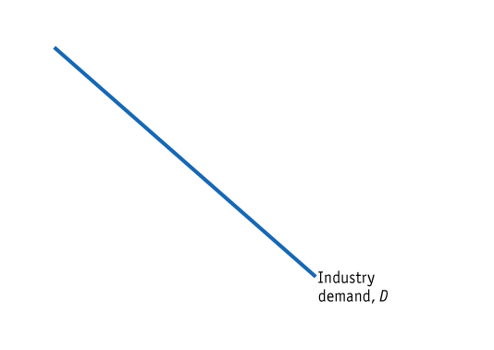
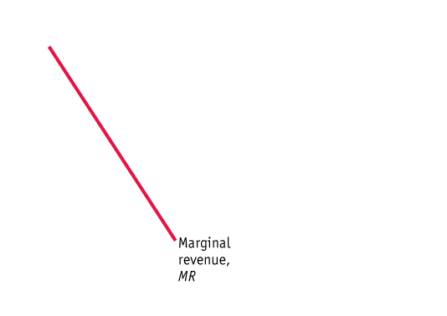
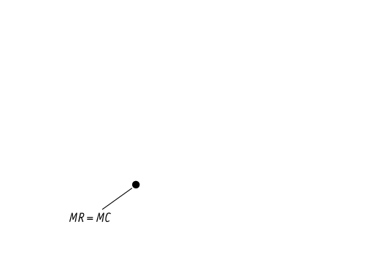
1 Τα Βασικά του Ατελούς Ανταγωνισμού
Ισορροπία Μονοπωλίου
Τα επιπλέον έσοδα από την πώληση μια πρόσθετης μονάδας ονομάζονται οριακό έσοδο.
ΣΧΗΜΑ 6-1
Ισορροπία Μονοπωλίου
Το μονοπώλιο επιλέγει την ποσότητα μεγιστοποίησης κέρδους Q^{M}, στην οποία το οριακό έσοδο είναι ίσο με το οριακό κόστος.
Από την ποσότητα αυτή επεκτείνουμε τη γραμμή προς την καμπύλη ζήτησης και μετά προς τον άξονα τιμών, και βρίσκουμε ότι η τιμή που χρεώνει το μονοπώλιο είναι P^{M}.
Η ισορροπία μονοπωλίου είναι στο σημείο Α.

Slide 10
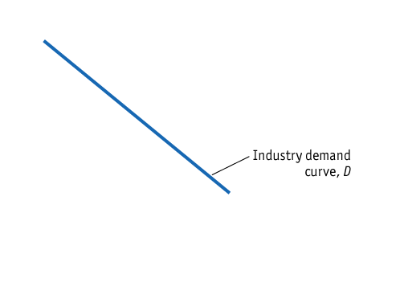
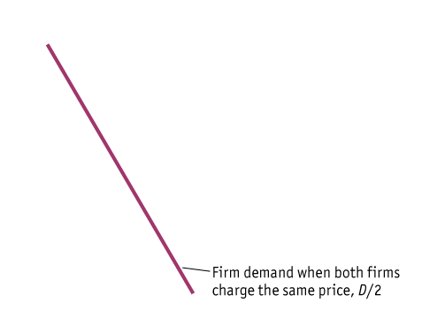
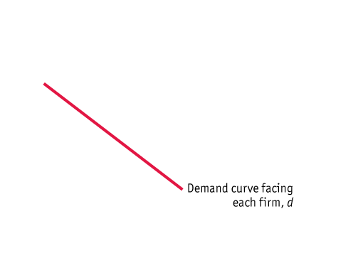
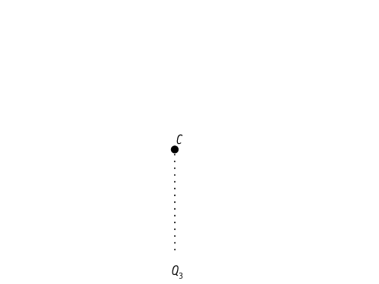
1 Τα Βασικά του Ατελούς Ανταγωνισμού
Ζήτηση υπό Συνθήκες Δυοπωλίου
ΣΧΗΜΑ 6-2 (1 από 2)
Καμπύλες Ζήτησης στο Δυοπώλιο
Όταν υπάρχουν δύο εταιρείες στην αγορά και χρεώνουν και οι δύο την ίδια τιμή, τότε κάθε εταιρεία αντιμετωπίζει μια καμπύλη ζήτησης D/2.
Στην τιμή P₁, ο κλάδος παράγει Q₁ στο σημείο A και κάθε εταιρεία παράγει Q₂ = Q₁/2 στο σημείο B.
Εάν και οι δύο εταιρείες παράγουν πανομοιότυπα προϊόντα και η μια εταιρεία μειώσει την τιμή της στο P₂, τότε όλοι οι καταναλωτές θα αγοράζουν μόνο από αυτή την εταιρεία. Η εταιρεία που μειώνει την τιμή της αντιμετωπίζει μια καμπύλη ζήτησης , D, και πουλάει Q₃ στο σημείο C.

Slide 11
1 Τα Βασικά του Ατελούς Ανταγωνισμού
Ζήτηση υπό Συνθήκες Δυοπωλίου
ΣΧΗΜΑ 6-2 (2 από 2)
Καμπύλες Ζήτησης στο Δυοπώλιο
Εναλλακτικά, εάν τα προϊόντα είναι διαφοροποιημένα, η εταιρεία που μειώνει την τιμή της θα πάρει κάποιους, αλλά όχι όλους, του πελάτες από την άλλη εταιρεία. Θα αντιμετωπίσει την καμπύλη ζήτησης, d, και σε τιμή P₂ it θα πωλεί ποσότητα Q₄ στο σημείο C′.

Slide 12
2 Εμπόριο υπό Συνθήκες Μονοπωλιακού Ανταγωνισμού
Υποθέσεις του υποδείγματος μονοπωλιακού ανταγωνισμού:
Υπόθεση 1: Κάθε επιχείρηση παράγει ένα προϊόν που είναι πανομοιότυπο αλλά ελαφρώς διαφοροποιημένο από τα προϊόντα που παράγουν άλλες επιχειρήσεις του κλάδου.
Κάθε επιχείρηση αντιμετωπίζει μια αρνητικής κλίσης καμπύλη ζήτησης για το προϊόν της και έχει κάποιον έλεγχο πάνω στην τιμή που χρεώνει.

Slide 13
2 Εμπόριο υπό Συνθήκες Μονοπωλιακού Ανταγωνισμού
Υποθέσεις του υποδείγματος μονοπωλιακού ανταγωνισμού:
Υπόθεση 2: Υπάρχουν πολλές επιχειρήσεις στον κλάδο
Εάν ο αριθμός των επιχειρήσεων είναι N, τότε D/N είναι το μερίδιο της ζήτησης που αντιμετωπίζει η κάθε επιχείρηση όταν όλες οι επιχειρήσεις χρεώνουν την ίδια τιμή.
Όταν όμως μόνο μια επιχείρηση μειώνει την τιμή της, αυτό θα την φέρει αντιμέτωπη με μια καμπύλη ζήτησης πιο επίπεδης κλίσης d.

Slide 14
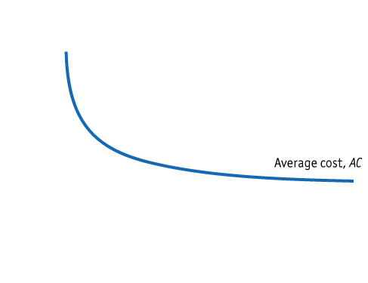
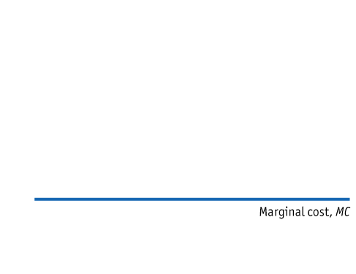
2 Εμπόριο υπό Συνθήκες Μονοπωλιακού Ανταγωνισμού
Υποθέσεις του υποδείγματος μονοπωλιακού ανταγωνισμού:
Υπόθεση 3: Οι επιχειρήσεις παράγουν χρησιμοποιώντας μια τεχνολογίας με αύξουσες αποδόσεις κλίμακας
ΣΧΗΜΑ 6-3
Αύξουσες αποδόσεις κλίμακας Το διάγραμμα δείχνει το μέσο κόστος AC, και το οριακό κόστος, MC, μιας επιχείρησης.
Οι αύξουσες αποδόσεις κλίμακας προκαλούν μείωση του μέσου κόστους όσο η παραγόμενη ποσότητα αυξάνει..
Το οριακό κόστος είναι κάτω από το μέσο κόστος και δίδεται ως σταθερό για απλούστευση.

Slide 15
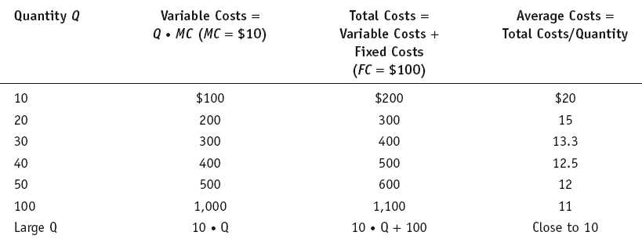
2 Εμπόριο υπό Συνθήκες Μονοπωλιακού Ανταγωνισμού
Υποθέσεις του υποδείγματος μονοπωλιακού ανταγωνισμού:
Αριθμητικό Παράδειγμα Αυξουσών Αποδόσεων Κλίμακας
ΠΙΝΑΚΑΣ 6-2
Πληροφορίες για το Κόστος της Επιχείρησης Ο πίνακας αυτός απεικονίζει της αύξουσες αποδόσεις κλίμακας, με τις οποίες το μέσο κόστος μειώνεται όσο αυξάνει η ποσότητα .
Όταν η τιμή που χρεώνεται είναι πάνω από το μέσο κόστος, η επιχείρηση αποκομίσει μονοπωλιακά κέρδη.

Slide 16
2 Εμπόριο υπό Συνθήκες Μονοπωλιακού Ανταγωνισμού
Υποθέσεις του υποδείγματος μονοπωλιακού ανταγωνισμού:
Υπόθεση 4: Επειδή οι επιχειρήσεις μπορούν να εισέλθουν και να εξέλθουν από τον κλάδο ελεύθερα, τα μονοπωλιακά κέρδη είναι μακροπρόθεσμα μηδενικά.
Οι επιχειρήσεις θα εισέλθουν όσο είναι πιθανό να αποκομίσουν μονοπωλιακά κέρδη, και όσο εισέρχονται περισσότερες επιχειρήσεις τα κέρδη ανά επιχείρηση μειώνονται.
Τα κέρδη για κάθε επιχείρηση μακροπρόθεσμα είναι μηδενικά, όπως ακριβώς στον τέλειο ανταγωνισμό.

Slide 17
2 Εμπόριο υπό Συνθήκες Μονοπωλιακού Ανταγωνισμού
Στη συνέχεια θα εξετάσουμε τον μονοπωλιακό ανταγωνισμό:
βραχυπρόθεσμα, χωρίς εμπόριο.
μακροπρόθεσμα, χωρίς εμπόριο.
βραχυπρόθεσμα, με ελεύθερο εμπόριο.
μακροπρόθεσμα, με ελεύθερο εμπόριο.
Notes:
17

Slide 18
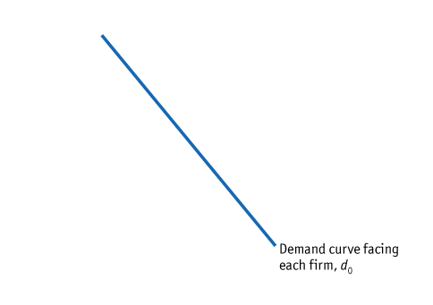
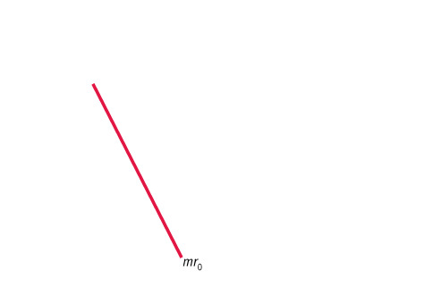
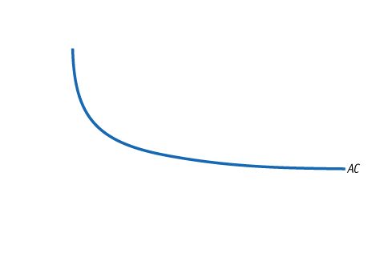
2 Εμπόριο υπό Συνθήκες Μονοπωλιακού Ανταγωνισμού
Ισορροπία χωρίς Εμπόριο
Βραχυπρόθεσμη Ισορροπία
ΣΧΗΜΑ 6-4
Βραχυπρόθεσμη Ισορροπία Μονοπωλιακού Ανταγωνισμού χωρίς Εμπόριο Η βραχυπρόθεσμη ισορροπία υπό συνθήκες μονοπωλιακού ανταγωνισμού είναι η ίδια με την ισορροπία μονοπωλίου.
Η επιχείρηση επιλέγει να παράγει την ποσότητα Q₀ στην οποία το οριακό έσοδο, mr₀, είναι ίσο με το οριακό κόστος MC.
Η τιμή που χρεώνεται είναι P₀.
Επειδή η τιμή υπερβαίνει το μέσο κόστος, η επιχείρηση αποκομίζει μονοπωλιακά κέρδη.

Slide 19
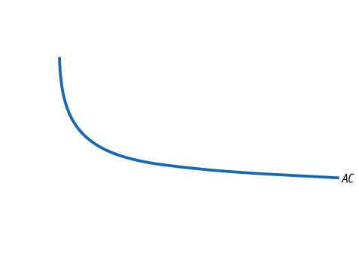
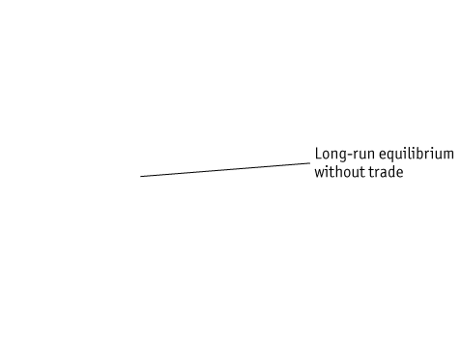
2 Εμπόριο υπό Συνθήκες Μονοπωλιακού Ανταγωνισμού
Ισορροπία χωρίς Εμπόριο
Μακροπρόθεσμη Ισορροπία
ΣΧΗΜΑ 6-5 (1 από 2)
Μακροπρόθεσμη Ισορροπία Μονοπωλιακού Ανταγωνισμού χωρίς Εμπόριο
Προσελκούμενες από την πιθανότητα να αποκομίσουν κέρδη στην ισορροπία βραχυπρόθεσμης ισορροπίας, νέες επιχειρήσεις εισέρχονται στον κλάδο, και η καμπύλη ζήτησης της επιχείρησης ,d₀, μετατοπίζεται προς τα αριστερά και γίνεται περισσότερο ελαστική (δηλαδή, πιο επίπεδη), όπως δείχνει η d₁.
Η μακροπρόθεσμη ισορροπία υπό συνθήκες μονοπωλιακού ανταγωνισμού προκύπτει στην ποσότητα Q₁ όπου η καμπύλη οριακού εσόδου, mr₁ (που αντιστοιχεί στην καμπύλη ζήτησης d₁), είναι ίση με το οριακό κόστος.
Στην ποσότητα αυτή, η τιμή χωρίς εμπόριο, P^{A}, είναι ίση με το μέσο κόστος στο σημείο A.

Slide 20
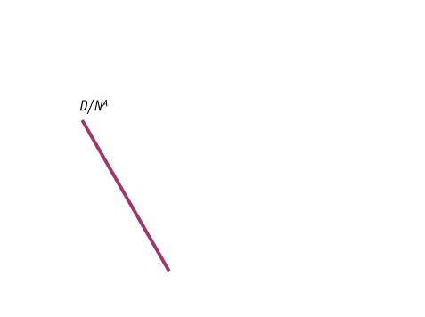
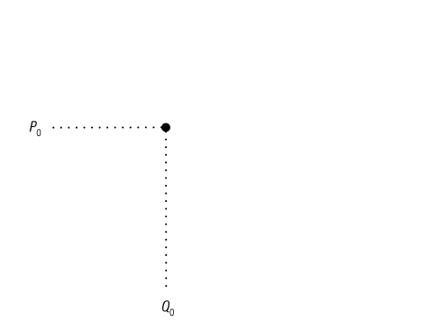
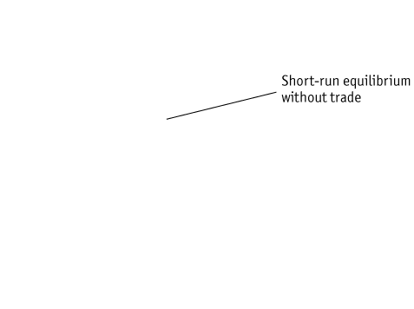
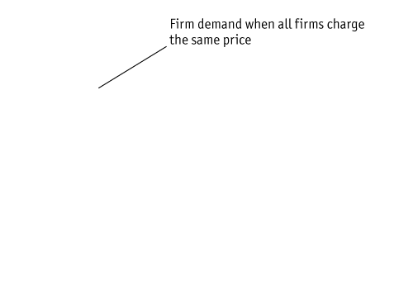
2 Εμπόριο υπό Συνθήκες Μονοπωλιακού Ανταγωνισμού
Ισορροπία χωρίς Εμπόριο
Μακροπρόθεσμη Ισορροπία
ΣΧΗΜΑ 6-5 (2 από 2)
Μακροπρόθεσμη Ισορροπία Μονοπωλιακού Ανταγωνισμού χωρίς Εμπόριο
Στη μακροπρόθεσμη ισορροπία, οι επιχειρήσεις αποκομίζουν μηδενικά μονοπωλιακά κέρδη και δεν υπάρχει είσοδος ή έξοδος στον κλάδο. Η ποσότητα που παράγεται από κάθε επιχείρηση είναι μικρότερη από αυτήν της βραχυπρόθεσμης ισορροπίας (Σχήμα 6-4). Η Q₁ είναι μικρότερη από την Q₀ επειδή νέες επιχειρήσεις έχουν εισέλθει στον κλάδο.
Με ένα μεγαλύτερο αριθμό επιχειρήσεων, οπότε και με περισσότερες ποικιλίες προϊόντος διαθέσιμες σε καταναλωτές, η ζήτηση για κάθε ποικιλία d₁ είναι μικρότερη από την d₀. Η καμπύλη ζήτησης D/N^{A} δείχνει τη ζήτηση χωρίς εμπόριο όταν όλες οι επιχειρήσεις χρεώνουν την ίδια τιμή.

Slide 21
2 Εμπόριο υπό Συνθήκες Μονοπωλιακού Ανταγωνισμού
Ισορροπία με Ελεύθερο Εμπόριο
Βραχυπρόθεσμη Ισορροπία χωρίς Εμπόριο
Υποθέτουμε ότι η χώρα μας και η ξένη χώρα είναι παρόμοιες.
Ίδιος αριθμός καταναλωτών
Ίδια τεχνολογία και ίδιες καμπύλες κόστους
Ίδιος αριθμός επιχειρήσεων στην ισορροπία χωρίς εμπόριο
Με δεδομένες τις παραπάνω συνθήκες, εάν δεν υπήρχαν οικονομίες κλίμακας, δεν θα υπήρχε λόγος να υπάρχει εμπόριο. Ομοίως,
Υπό συνθήκες Ρικαρντιανού υποδείγματος, οι χώρες με πανομοιότυπες τεχνολογίες δεν θα συναλλάσσονταν μεταξύ τους
Υπό συνθήκες υποδείγματος Heckscher-Ohlin, χώρες με την ίδια επάρκεια παραγωγικών συντελεστών επίσης δεν θα συναλλάσσονταν μεταξύ τους.
Ωστόσο, υπό συνθήκες μονοπωλιακού ανταγωνισμού, δύο πανομοιότυπες χώρες θα εξακολουθήσουν να συναλλάσσονται μεταξύ τους.

Slide 22
2 Εμπόριο υπό Συνθήκες Μονοπωλιακού Ανταγωνισμού
Ισορροπία με Ελεύθερο Εμπόριο
Βραχυπρόθεσμη Ισορροπία με Εμπόριο
Ο αριθμός των επιχειρήσεων στη ισορροπία χωρίς εμπόριο σε κάθε χώρα είναι N^{A}.
Κατ’ αρχήν, θα εξετάσουμε κάθε χώρα σε μακροπρόθεσμη ισορροπία χωρίς εμπόριο
Όταν υπάρχει ελεύθερο εμπόριο, ο αριθμός των καταναλωτών που είναι διαθέσιμοι για κάθε επιχείρηση διπλασιάζεται.
Αφού υπάρχουν διπλάσιοι καταναλωτές, αλλά επίσης και διπλάσιες επιχειρήσεις, η αναλογία παραμένει η ίδια.
Οι ποικιλίες προϊόντων επίσης διπλασιάζονται.
Με μεγαλύτερο αριθμό διαθέσιμων ποικιλιών, η ζήτηση για κάθε μεμονωμένη ποικιλία θα είναι περισσότερο ελαστική.

Slide 23
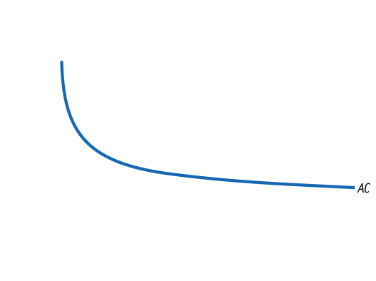
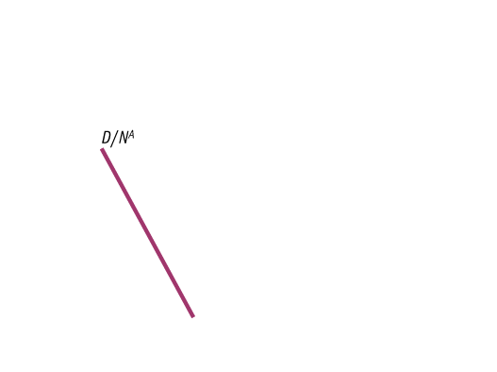
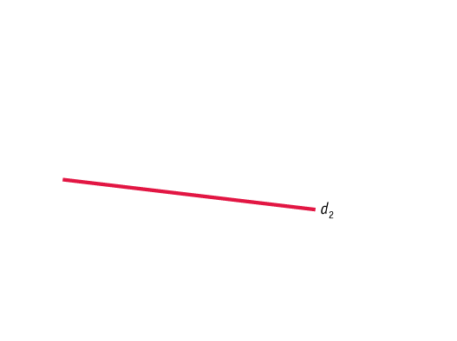
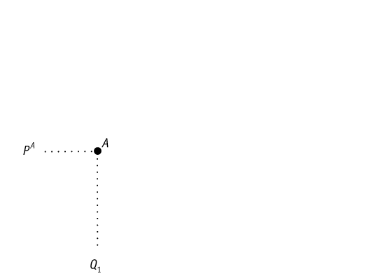
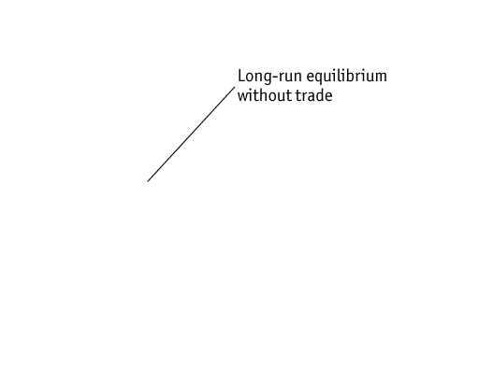
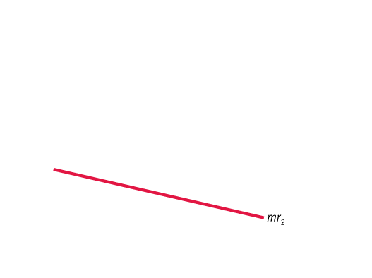
2 Εμπόριο υπό Συνθήκες Μονοπωλιακού Ανταγωνισμού
Ισορροπία με Ελεύθερο Εμπόριο
Βραχυπρόθεσμη Ισορροπία με Εμπόριο
ΣΧΗΜΑ 6-6 (1 από 2)
Βραχυπρόθεσμη Ισορροπία Μονοπωλιακού Ανταγωνισμού με Εμπόριο
Όταν το εμπόριο απελευθερώνεται, η μεγαλύτερη αγορά κάνει την καμπύλη ζήτησης των επιχειρήσεων πιο ελαστική, όπως φαίνεται από το d₂ (με αντίστοιχη καμπύλη οριακού εσόδου mr₂).
Η επιχείρηση επιλέγει να παράγει την ποσότητα Q₂ στην οποία το οριακό έσοδο εξισώνεται με το οριακό κόστος.
Η ποσότητα αυτή αντιστοιχεί σε μια τιμή P₂. Με πωλήσεις Q₂ στην τιμή P₂, η επιχείρηση θα αποκομίσει μονοπωλιακά κέρδη επειδή η τιμή είναι μεγαλύτερη του AC.

Slide 24
2 Εμπόριο υπό Συνθήκες Μονοπωλιακού Ανταγωνισμού
Ισορροπία με Ελεύθερο Εμπόριο
Βραχυπρόθεσμη Ισορροπία με Εμπόριο
ΣΧΗΜΑ 6-6 (2 από 2)
Βραχυπρόθεσμη Ισορροπία Μονοπωλιακού Ανταγωνισμού με Εμπόριο
Όταν όμως όλες οι επιχειρήσεις μειώνουν την τιμή τους στο P₂, η σχετική καμπύλη ζήτησης είναι D/N^{A}, η οποία δείχνει ότι μπορούν να πωλήσουν μόνο iQ′₂ στην τιμή P₂.
Σε αυτή τη βραχυπρόθεσμη ισορροπία (σημείοB′), η τιμή είναι μικρότερη από το μέσο κόστος και όλες οι επιχειρήσεις υφίστανται ζημίες. Ως αποτέλεσμα, κάποιες επιχειρήσεις αναγκάζονται να εξέλθουν από τον κλάδο.

Slide 25
2 Εμπόριο υπό Συνθήκες Μονοπωλιακού Ανταγωνισμού
Ισορροπία με Ελεύθερο Εμπόριο
Μακροπρόθεσμη Ισορροπία με Εμπόριο
Από τη στιγμή που οι επιχειρήσεις έχουν ζημίες, κάποιες από αυτές θα εξέλθουν από τον κλάδο.
Η έξοδος των επιχειρήσεων θα αυξήσει τη ζήτηση των προϊόντων των εναπομεινάντων επιχειρήσεων και θα μειώσει τις διαθέσιμες τους καταναλωτές ποικιλίες προϊόντων.
Τώρα έχουμε N^{T} επιχειρήσεις, που είναι λιγότερες από τις N^{A} επιχειρήσεις που είχαμε πριν.
Η νέα ζήτηση D/N^{T} βρίσκεται στα δεξιά της D/N^{A}.

Slide 26
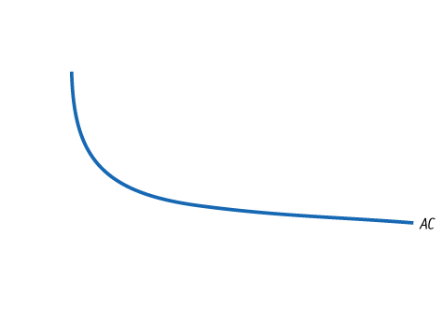
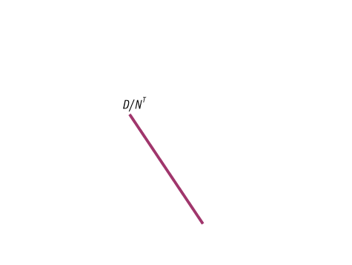
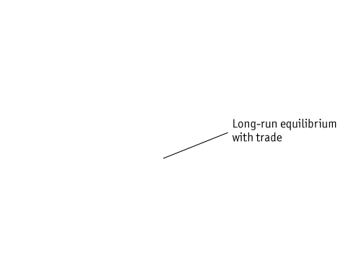
2 Εμπόριο υπό Συνθήκες Μονοπωλιακού Ανταγωνισμού
Ισορροπία με Ελεύθερο Εμπόριο
Μακροπρόθεσμη Ισορροπία με Εμπόριο
ΣΧΗΜΑ 6-7 (1 από 2)
Μακροπρόθεσμη Ισορροπία Μονοπωλιακού Ανταγωνισμού με Εμπόριο
Η μακροπρόθεσμη ισορροπία με εμπόριο προκύπτει στο σημείο C.
Στο σημείο αυτό, τα κέρδη μεγιστοποιούνται για κάθε επιχείρηση που παράγει Q₃ (που ικανοποιεί την ισότητα mr₃ = MC) και χρεώνει τιμή P^{W} (που είναι ίση με AC). Αφού τα μονοπωλιακά κέρδη είναι μηδενικά όταν η τιμή είναι ίση με το μέσο κόστος, καμία επιχείρηση δεν εισέρχεται ή εξέρχεται από τον κλάδο.

Slide 27
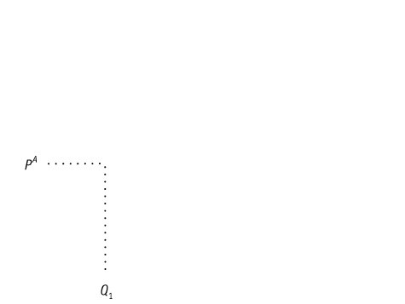
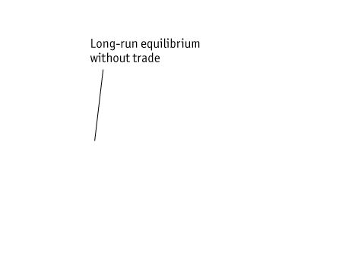
2 Εμπόριο υπό Συνθήκες Μονοπωλιακού Ανταγωνισμού
Ισορροπία με Ελεύθερο Εμπόριο
Μακροπρόθεσμη Ισορροπία με Εμπόριο
ΣΧΗΜΑ 6-7 (2 από 2)
Μακροπρόθεσμη Ισορροπία Μονοπωλιακού Ανταγωνισμού με Εμπόριο (συνέχεια)
Σε σύγκριση με την μακροπρόθεσμη ισορροπία χωρίς εμπόριο (Σχέδιο 6-5), η d₃ (μαζί με την mr₃) έχουν μετατοπιστεί προς τα έξω καθώς οι εγχώριες επιχειρήσεις εγκατέλειψαν τον κλάδο και έχει γίνει πιο ελαστική λόγω του μεγαλύτερου συνολικού αριθμού ποικιλιών με εμπόριο,, 2N^{T} > N^{A}.
Σε σύγκριση με τη μακροπρόθεσμη ισορροπία χωρίς εμπόριο στο σημείο A, η ισορροπία με εμπόριο στο σημείο C έχει χαμηλότερη τιμή και υψηλότερες πωλήσεις από όλες τις επιχειρήσεις που επιβίωσαν.

Slide 28
2 Εμπόριο υπό Συνθήκες Μονοπωλιακού Ανταγωνισμού
Ισορροπία με Ελεύθερο Εμπόριο
Κέρδη από το Εμπόριο
Η μακροπρόθεσμη ισορροπία στο σημείο C έχει δύο πηγές κερδών από το εμπόριο για καταναλωτές:
Μια μείωση στην τιμή.
Η χαμηλότερη τιμή είναι ένα αποτέλεσμα της αυξημένης παραγωγικότητας των επιχειρήσεων που επιβίωσαν, προερχόμενη από αύξουσες αποδόσεις κλίμακας.
Κέρδη από το εμπόριο για τους καταναλωτές.
Αν και υπάρχουν λιγότερες ποικιλίες προϊόντων εντός της κάθε χώρας (από λιγότερες επιχειρήσεις), οι καταναλωτές έχουν μεγαλύτερη ποικιλία προϊόντων επειδή μπορούν να επιλέγουν προϊόντα επιχειρήσεων και από τις δύο χώρες λόγω του εμπορίου.

Slide 29
2 Εμπόριο υπό Συνθήκες Μονοπωλιακού Ανταγωνισμού
Ισορροπία με Ελεύθερο Εμπόριο
Κόστος Προσαρμογής από το Εμπόριο
Υπάρχει κόστος προσαρμογής που σχετίζεται με τον μονοπωλιακό ανταγωνισμό, καθώς κάποιες επιχειρήσεις κλείνουν ή εξέρχονται από τον κλάδο.
Οι εργαζόμενοι σε αυτές τις επιχειρήσεις βιώνουν την ανεργία.
Μακροπρόθεσμα όμως θα μπορούσαμε να αναμένουμε οι εργαζόμενοι αυτοί να βρουν νέες δουλειές, επομένως το κόστος αυτό είναι προσωρινό.
Θα εξετάσουμε τόσο το βραχυπρόθεσμο όσο και το μακροπρόθεσμο κόστος προσαρμογής.
Στη συνέχεια μελετάμε στοιχεία από το Μεξικό, τον Καναδά και τις ΗΠΑ υπό τη λειτουργία της Βορειοαμερικανικής Ζώνης Ελεύθερων Συναλλαγών (NAFTA).

Slide 30
3 Βορειοαμερικανική Ζώνη Ελεύθερων Συναλλαγών
Κέρδη και Κόστος Προσαρμογής για τον Καναδά υπό την NAFTA
Στον Καναδά υπήρχε στην αρχή πολύ μεγάλη μείωση της απασχόλησης. Με την πάροδο του χρόνου όμως, αυτές οι απώλειες θέσεων εργασίας ανακτήθηκαν με το παραπάνω από τη δημιουργία νέων θέσεων εργασίας σε άλλους κλάδους στη μεταποίηση.
Η αύξηση της παραγωγικότητας στον Καναδά επέτρεψε μια μέτρια άνοδο των πραγματικών αποδοχών.
ΠΡΩΤΟΣΕΛΙΔΟ
Τι Συνέβη Όταν Δύο Χώρες Απελευθέρωσαν το Εμπόριο; Αρχικά Πόνος, Μετά Κέρδη
Το άρθρο αυτό βασίζεται σε μια συνέντευξη με τον Καθηγητή Daniel Trefler του Πανεπιστημίου του Τορόντο, ο οποίος μελέτησε τον αντίκτυπο της Συμφωνίας περί Ελεύθερων Συναλλαγών μεταξύ Καναδά-ΗΠΑ σε κλάδους της μεταποίησης.

Slide 31
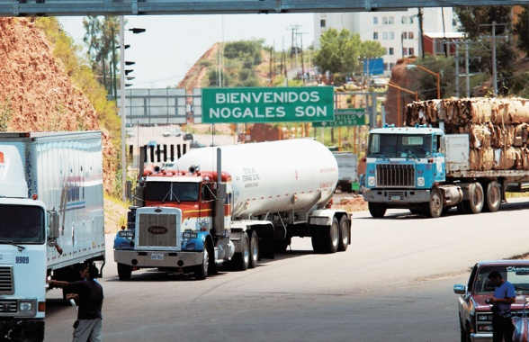
3 Βορειοαμερικανική Ζώνη Ελεύθερων Συναλλαγών
Κέρδη και Κόστος Προσαρμογής για το Μεξικό υπό την NAFTA
Αποτέλεσμα της NAFTA ήταν μια μείωση των δασμών. Πώς η πτώση των δασμών επηρεάζει την οικονομία του Μεξικού;
Η NAFTA αύξησε επίσης την παραγωγικότητα των εργοστασίων maquiladora πάνω και πέραν της αύξησης της παραγωγικότητας που προέκυψε στο υπόλοιπο Μεξικό.
Για τους εργαζόμενους όμως υπήρξε μια μείωση πάνω από το 20% στους πραγματικούς μισθούς τόσο στη μεταποίηση όσο και στη γεωργία, παρά την άνοδο της παραγωγικότητας. productivity.
Το Μεξικό περιμένει να επιτραπεί στα φορτηγά του να διασχίσουν τα σύνορα για διαδρομές μεγάλων αποστάσεων εντός των ΗΠΑ.
ΠΡΩΤΟΣΕΛΙΔΟ
Η NAFTA γίνεται 15 ετών, μπράβο!
Το άρθρο αυτό εξέτασε την επίπτωση της NAFTA στις οικονομίες των ΗΠΑ και του Μεξικού. Δημοσιεύτηκε σε ένα Αμερικανικό περιοδικό για επιχειρήσεις, το οποίο επικεντρώνεται σε επιχειρήσεις της Λατινικής Αμερικής.

Slide 32
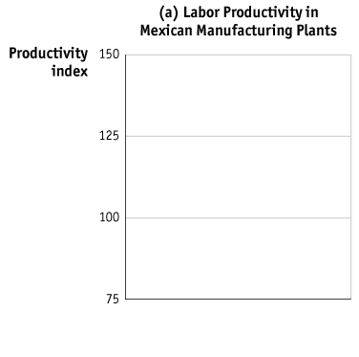
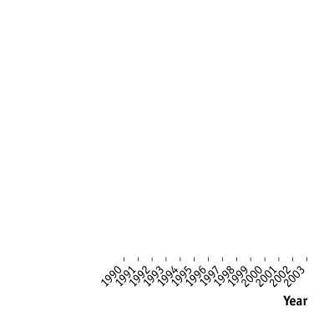
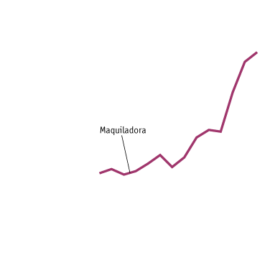
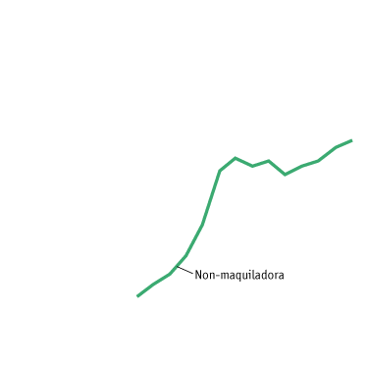
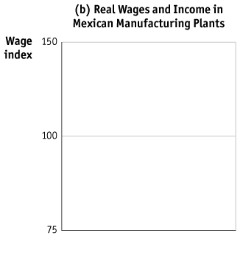
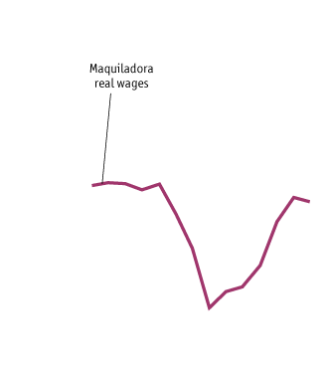
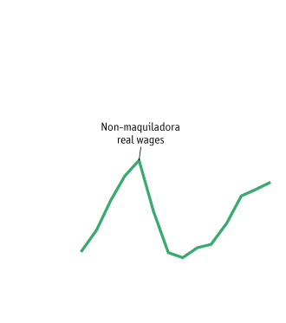
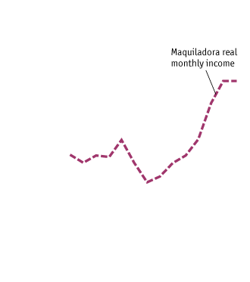
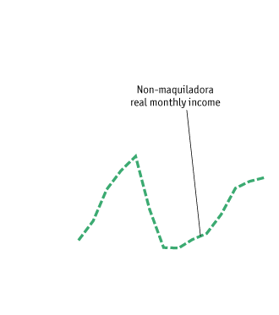
3 Βορειοαμερικανική Ζώνη Ελεύθερων Συναλλαγών
Κέρδη και Κόστος Προσαρμογής για το Μεξικό υπό την NAFTA
Παραγωγικότητα, Πραγματικοί Μισθοί, και Εισοδήματα στο Μεξικό
ΣΧΗΜΑ 6-8
Παραγωγικότητα Εργασίας και Μισθοί στο Μεξικό Το διάγραμμα (α) δείχνει την παραγωγικότητα εργαζομένων στα μεξικανικά εργοστάσια maquiladora και εργαζομένων σε μη-maquiladora στο υπόλοιπο Μεξικό
Το διάγραμμα (β) δείχνει μισθούς και μηνιαίο εισόδημα εργαζομένων σε εργοστάσια maquiladora και μη-maquiladora. Η παραγωγικότητα και το πραγματικό μηνιαίο εισόδημα αυξάνουν περισσότερο στα εργοαστάσια maquiladora λόγω του αυξημένου εμπορίου με τις ΗΠΑ.

Slide 33
3 Βορειοαμερικανική Ζώνη Ελεύθερων Συναλλαγών
Κέρδη και Κόστος Προσαρμογής για το Μεξικό υπό την NAFTA
Κόστος Προσαρμογής στο Μεξικό
Οι καλλιεργητές καλαμποκιού στο Μεξικό δεν υπέφεραν όσο φοβόντουσαν.
Οι φτωχότεροι αγρότες μπορούν πάντα να καταναλώνουν το καλαμπόκι που καλλιεργούν παρά να το πωλούν.
Η μεξικανική κυβέρνηση καθιέρωσε επίσης επιδοτήσεις για να αντισταθμίσει τη μείωση του εισοδήματος των καλλιεργητών καλαμποκιού.
Η συνολική παραγωγή καλαμποκιού του Μεξικού στην πραγματικότητα αυξήθηκε μετά τη NAFTA.
Τα εργοστάσια maquiladoras αντιμετωπίζουν αυξανόμενο διεθνή ανταγωνισμό (όχι εξ ολοκλήρου λόγω της NAFTA), ο οποίος αναμένεται να αυξήσει την αστάθεια της παραγωγής και της απασχόλησης..

Slide 34
3 Βορειοαμερικανική Ζώνη Ελεύθερων Συναλλαγών
Κέρδη και Κόστος Προσαρμογής των ΗΠΑ υπό τη NAFTA
Οι μελέτες για τον αντίκτυπο της NAFTA στην οικονομία των ΗΠΑ δεν έχουν υπολογίσει τις επιπτώσεις στην παραγωγικότητα των αμερικανικών επιχειρήσεων.
Μεταξύ των λόγων είναι ότι το Μεξικό και ο Καναδάς είναι μόνο δύο από τους πολλούς εμπορικούς εταίρους των ΗΠΑ.
Οι ερευνητές έχουν εξερευνήσει μια δεύτερη πηγή κερδών από το εμπόριο: την επέκταση των εισαγόμενων ποικιλιών που διατίθενται στους καταναλωτές.
Στρεφόμαστε τώρα σε μια ανάλυση που συγκρίνει τα μακροπρόθεσμα κέρδη για τους καταναλωτές στις ΗΠΑ από τις εκτεταμένες ποικιλίες προϊόντων έναντι του βραχυπρόθεσμου κόστους προσαρμογής που προκύπτει από την έξοδο επιχειρήσεων και την επακόλουθη ανεργία.

Slide 35
3 Βορειοαμερικανική Ζώνη Ελεύθερων Συναλλαγών
Κέρδη και Κόστος Προσαρμογής των ΗΠΑ υπό τη NAFTA
Αύξηση της Ποικιλίας για τις ΗΠΑ
ΠΙΝΑΚΑΣ 6-3
Ποικιλία των Εξαγωγών του Μεξικού προς τις ΗΠΑ, 1990–2001 (%) Ο πίνακας αυτός δείχνει το εύρος της ποικιλίας των μεξικανικών εξαγωγών προς τις ΗΠΑ, κατά κλάδο. Από το 1990 έως το 2001, η ποικιλία των εξαγωγών αυξήθηκε σε κάθε κλάδο καθώς οι δασμοί που επέβαλαν οι ΗΠΑ μειώθηκαν λόγω της NAFTA. Όλοι οι αριθμοί δίδονται σε ποσοστά.

Slide 36
3 Βορειοαμερικανική Ζώνη Ελεύθερων Συναλλαγών
Κέρδη και Κόστος Προσαρμογής των ΗΠΑ υπό τη NAFTA
Κόστος Προσαρμογής στις ΗΠΑ
Ένας τρόπος για να μετρήσουμε την προσωρινή ανεργία λόγω της αποχώρησης επιχειρήσεων είναι να εξετάσουμε τις αιτήσεις υπαγωγής στις διατάξεις Ενίσχυσης της Προσαρμογής από το Εμπόριο (TAA). Το πρόγραμμα TAA προσφέρει ενίσχυση σε εργαζόμενους στη μεταποίηση που χάνουν τη δουλειά τους λόγω του ανταγωνισμού από εισαγωγές.
Από το 1994–2002, περίπου 525.000 εργαζόμενοι, ή περίπου 58.000 το χρόνο, έχασαν τις δουλειές τους και πιστοποιήθηκαν ως αρνητικά επηρεασμένοι από το εμπόριο σύμφωνα με το πρόγραμμα NAFTA-TAA .
Ο ετήσιος αριθμός απολυμένων στη μεταποίηση ήταν 4 εκατομμύρια ή 440.000 το χρόνο. Οι απολύσεις που προκλήθηκαν λόγω της NAFTA των 58.000 εργαζομένων αντιστοιχούσαν περίπου στο 13% των συνολικών απολύσεων – ένα πολύ σημαντικό ποσοστό.

Slide 37
3 Βορειοαμερικανική Ζώνη Ελεύθερων Συναλλαγών
Κέρδη και Κόστος Προσαρμογής των ΗΠΑ υπό τη NAFTA
Κόστος Προσαρμογής στις ΗΠΑ
Πώς μπορούμε να μετρήσουμε τις απώλειες σε μισθούς των απολυμένων;
Στο κεφάλαιο 3 μάθαμε ότι περίπου τα 2/3 των εργαζομένων που απολύονται στον τομέα της μεταποίησης επαναπροσλαμβάνονται μέσα σε τρία χρόνια.
Ας υποθέσουμε λοιπόν ότι το μέσο χρονικό διάστημα ανεργίας για απολυμένους είναι 3 χρόνια. Εάν οι μέσες ετήσιες αποδοχές εργαζομένων στη μεταποίηση ήταν $31.000 το 2000, τότε:
Κάθε εργαζόμενος που απολύθηκε έχασε $93.000 σε μισθούς.
Αυτό ανέρχεται σε $5.4 δισεκατομμύρια το χρόνο κατά τη διάρκεια των πρώτων εννέα ετών της NAFTA.

Slide 38
3 Βορειοαμερικανική Ζώνη Ελεύθερων Συναλλαγών
Κέρδη και Κόστος Προσαρμογής των ΗΠΑ υπό τη NAFTA
Κόστος Προσαρμογής στις ΗΠΑ
Το υπολογισμένο ιδιωτικό κόστος των $5,4 δισεκατομμυρίων είναι περίπου ίσο με τα μέσα κέρδη ευημερίας των $5,5 δισεκατομμυρίων.
Ωστόσο, πρέπει να θυμόμαστε ότι τα κέρδη συνεχίζουν να αυξάνουν στην πάροδο του χρόνου ενώ οι απώλειες θέσεων εργασίας είναι απλώς προσωρινές, και μειώνονται διαχρονικά.
Δυστυχώς, το 2002 το πρόγραμμα NAFTA-TAA ενοποιήθηκε με το γενικό πρόγραμμα ΤΑΑ, οπότε δεν έχουμε έκτοτε κάποια καταγραφή στοιχείων ειδικά για την NAFTA.
Γνωρίζουμε ότι στα πλαίσια του ενοποιημένου προγράμματος συνεχίζουν να υπάρχουν κάποιοι περιορισμοί στην αντιμετώπιση των αναγκών των απολυμένων λόγω του εμπορικού ανταγωνισμού.

Slide 39
3 Βορειοαμερικανική Ζώνη Ελεύθερων Συναλλαγών
Κέρδη και Κόστος Προσαρμογής των ΗΠΑ υπό τη NAFTA
Συνοψίζοντας τη NAFTA
Το υπόδειγμα μονοπωλιακού ανταγωνισμού έχει δύο πηγές κερδών από το εμπόριο:
Την άνοδο της παραγωγικότητας λόγω της διευρυμένης παραγωγής από επιβιώσασες επιχειρήσεις, κάτι που οδηγεί σε χαμηλότερες τιμές, και
Την αύξηση του συνολικού αριθμού της ποικιλίας προϊόντων που διατίθενται σε καταναλωτές με το εμπόριο, παρά την αποχώρηση κάποιων επιχειρήσεων σε κάθε χώρα.

Slide 40
3 Βορειοαμερικανική Ζώνη Ελεύθερων Συναλλαγών
Κέρδη και Κόστος Προσαρμογής των ΗΠΑ υπό τη NAFTA
Συνοψίζοντας τη NAFTA
Για τις ΗΠΑ, τα μακροπρόθεσμα κέρδη είχαν να κάνουν με μια διεύρυνση των ποικιλιών, και μια πτώση στις καταναλωτικές τιμές.
Είναι σαφές ότι για τον Καναδά και τις ΗΠΑ, τα μακροπρόθεσμα κέρδη υπερβαίνουν σημαντικά το βραχυπρόθεσμο κόστος.
Στο Μεξικό, τα κέρδη δεν αντανακλώνται στην αύξηση των πραγματικών μισθών των εργαζομένων.
Ωστόσο, τα πραγματικά έσοδα των υψηλού εισοδήματος εργαζομένων στα εργοστάσια maquiladora έχουν αυξηθεί. Είναι οι κυρίως κερδισμένοι από τη λειτουργία της NAFTA μέχρι τώρα.

Slide 41
4 Ενδοκλαδικό Εμπόριο και Εξίσωση Βαρύτητας
Δείκτης Ενδοκλαδικού Εμπορίου
Ο δείκτης ενδοκλαδικού εμπορίου τι αναλογία του εμπορίου σε κάθε προϊόν περιλαμβάνει τόσο εισαγωγές όσο και εξαγωγές: ένας υψηλός δείκτης (σχεδόν 100%) δείχνει ότι μια ίση ποσότητα του προϊόντος αυτού εισάγεται και εξάγεται, ενώ ένας δείκτης χαμηλός (0%) αποτελεί ένδειξη ότι το προϊόν είτε εισάγεται είτε εξάγεται, ποτέ όμως και τα δύο.

Slide 42
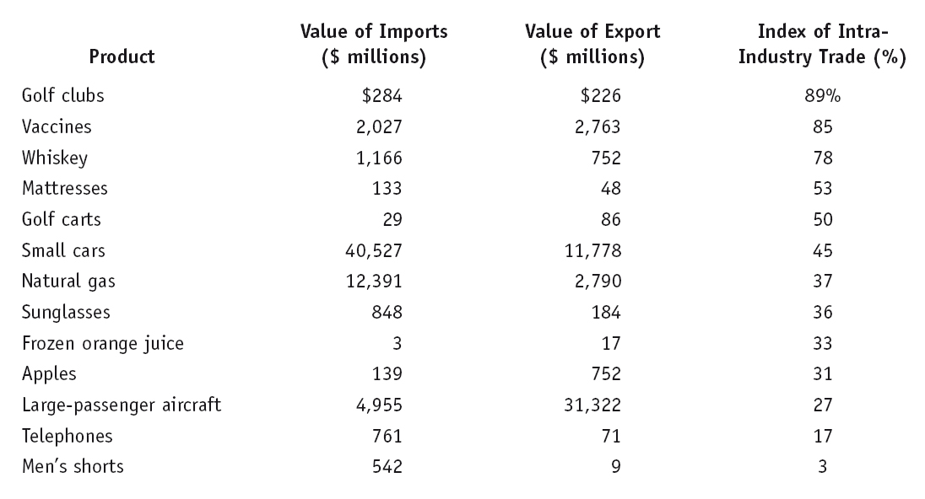
4 Ενδοκλαδικό Εμπόριο και Εξίσωση Βαρύτητας
Δείκτης Ενδοκλαδικού Εμπορίου
ΠΙΝΑΚΑΣ 6-4
Δείκτης Ενδοκλαδικού Εμπορίου για τις ΗΠΑ, 2009 Εδώ βλέπουμε την αξία των εισαγωγών και των εξαγωγών και τον δείκτη ενδοκλαδικού εμπορίου για έναν αριθμό προϊόντων. Όταν η αξία των εισαγωγών είναι κοντά στην αξία των εξαγωγών, όπως συμβαίνει στα μπαστούνια του γκολφ, τότε ο δείκτης του ενδοκλαδικού εμπορίου είναι υψηλότερος, και όταν ένα προϊόν κυρίως εισάγεται ή εξάγεται (αλλά όχι και τα δύο ταυτόχρονα) τότε ο δείκτης ενδοκλαδικού εμπορίου έχει τη χαμηλότερη τιμή.

Slide 43
4 Ενδοκλαδικό Εμπόριο και Εξίσωση Βαρύτητας
Εξίσωση Βαρύτητας
Ο Ολλανδός οικονομολόγος και νομπελίστας Jan Tinbergen έκανε βασικές σπουδές στη Φυσική, και σκέφθηκε ότι το εμπόριο ανάμεσα στις χώρες είναι παρόμοιο με τη δύναμη της βαρύτητας ανάμεσα σε αντικείμενα.
Στη Φυσική, αντικείμενα με μεγαλύτερη μάζα, ή αυτά που είναι πλησίον το ένα του άλλου, ασκούν μεγαλύτερη έλξη βαρύτητας ανάμεσά τους.
Στα οικονομικά, σύμφωνα με την εξίσωση βαρύτητας για το εμπόριο, χώρες με μεγαλύτερα ΑΕΠ, ή αυτές που βρίσκονται κοντά η μία στην άλλη, θα έχουν μεγαλύτερο όγκο εμπορίου μεταξύ τους.

Slide 44
4 Ενδοκλαδικό Εμπόριο και Εξίσωση Βαρύτητας
Εξίσωση Βαρύτητας
Ο Παγκόσμιος Νόμος Βαρύτητας του Newton
Έστω ότι έχουμε δύο αντικείμενα με μάζες M₁ και M₂, σε μια απόσταση d μεταξύ τους.
Η δύναμη της βαρύτητας μεταξύ αυτών των δύο μαζών είναι:
Όσο πιο μεγάλα είναι τα αντικείμενα ή όσο εγγύτερα βρίσκονται το ένα προς το άλλο, τόσο μεγαλύτερη είναι η δύναμη της βαρύτητας ανάμεσά τους.
Στην περίπτωση του εμπορίου, όσο μεγαλύτερες είναι οι χώρες, ή όσο εγγύτερα βρίσκονται, τόσο μεγαλύτερος είναι ο όγκος του εμπορίου.

Slide 45
4 Ενδοκλαδικό Εμπόριο και Εξίσωση Βαρύτητας
Εξίσωση Βαρύτητας
Ο Παγκόσμιος Νόμος Βαρύτητας του Newton
Η Εξίσωση Βαρύτητας στο Εμπόριο
Εξαγωγή της Εξίσωσης Βαρύτητας

Slide 46
4 Ενδοκλαδικό Εμπόριο και Εξίσωση Βαρύτητας
Εξίσωση Βαρύτητας
Η εξίσωση βαρύτητας έχει σημαντικές συνέπειες για το υπόδειγμα μονοπωλιακού ανταγωνισμού με εμπόριο.
Οι μεγαλύτερες χώρες εξάγουν περισσότερο επειδή παράγουν περισσότερες ποικιλίες προϊόντων, και εισάγουν περισσότερο επειδή η ζήτησή τους είναι υψηλότερη.
Η ζήτηση για προϊόντα της Χώρας 1 εξαρτάται από:
Το σχετικό μέγεθος της χώρας που εισάγει
Την απόσταση μεταξύ των δύο χωρών
Για να μετρήσουμε το σχετικό μέγεθος μιας χώρας χρησιμοποιούμε το μερίδιό τους στο παγκόσμιο ΑΕΠ:
Μερίδιο₂ = ΑΕΠ₂/ΑΕΠ_{Π}

Slide 47
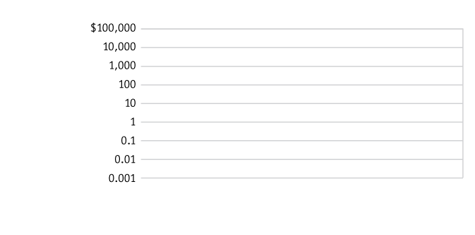
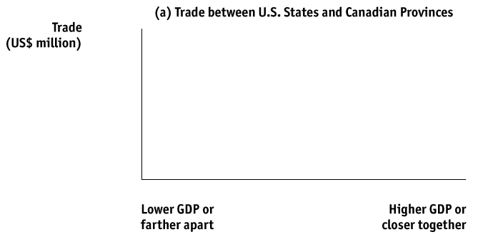
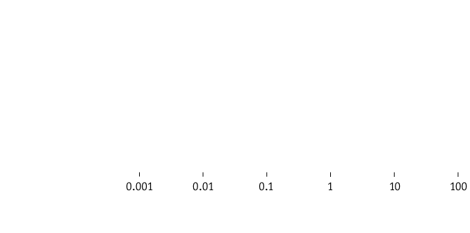
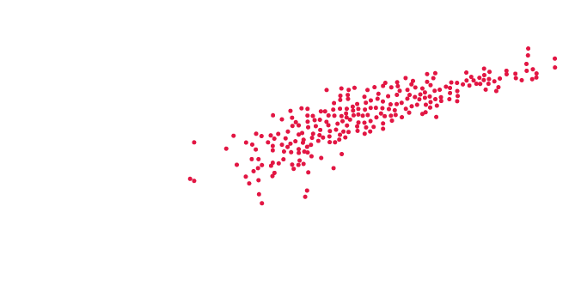
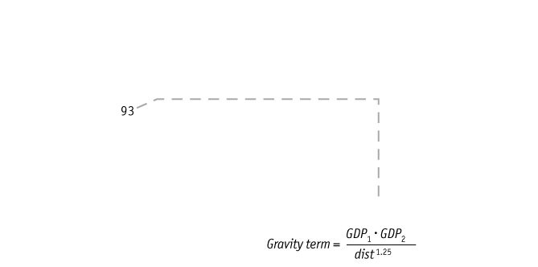
ΕΦΑΡΜΟΓΗ
Εξίσωση Βαρύτητας για Καναδά και Ηνωμένες Πολιτείες
ΣΧΗΜΑ 6-9
Εξίσωση Βαρύτητας για ΗΠΑ και Καναδά, 1993 Στα σχήματα αυτά δίνουμε την αξία των εξαγωγών σε δολάρια για το 1993 και τον όρο της βαρύτητας (σε λογαριθμική κλίμακα).
Το διάγραμμα (α) δείχνει αυτές τις μεταβλητές για το εμπόριο ανάμεσα σε 10 Καναδικές περιφέρειες και 30 πολιτείες των ΗΠΑ. Όταν ο όρος της βαρύτητας είναι 1, για παράδειγμα, το εμπόριο ανάμεσα σε μια περιφέρεια και σε μια πολιτεία είναι $93 εκατομμύρια.

Slide 48
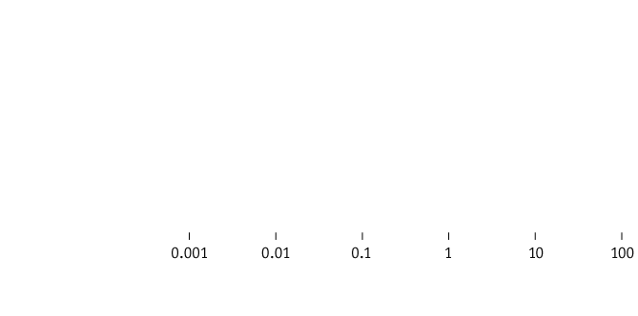
ΕΦΑΡΜΟΓΗ
Εξίσωση Βαρύτητας για Καναδά και Ηνωμένες Πολιτείες
ΣΧΗΜΑ 6-9 (συνέχεια)
Εξίσωση Βαρύτητας για ΗΠΑ και Καναδά, 1993 G
Το διάγραμμα (β) δείχνει αυτές τις μεταβλητές για εμπόριο μεταξύ 10 καναδικών περιφερειών. Όταν ο όρος της βαρύτητας είναι 1, ο όγκος εμπορίου μεταξύ των περιφερειών είναι $1.3 δισεκατομμύρια, 14 φορές μεγαλύτερος απ’ ότι μεταξύ μιας περιφέρειας και μιας πολιτείας.
Τα διαγράμματα αυτά δείχνουν δύο σημαντικά σημεία: υπάρχει θετική σχέση ανάμεσα στο μέγεθος της χώρας (όπως μετράται με το ΑΕΠ) και του όγκου του εμπορίου, και υπάρχει πολύ περισσότερο εμπόριο εντός του Καναδά απ’ ότι ανάμεσα στον Καναδά και τις Ηνωμένες Πολιτείες.

Slide 49
ΕΦΑΡΜΟΓΗ
Εξίσωση Βαρύτητας για Καναδά και Ηνωμένες Πολιτείες
Εάν το εμπόριο ανάμεσα σε χώρες συμβαίνει να είναι μικρότερο από το εμπόριο εντός των χωρών, τότε πρέπει να υπάρχουν φραγμοί στο εμπόριο μεταξύ αυτών των χωρών.
Οι παράγοντες που διευκολύνουν ή δυσχεραίνουν το εμπόριο προϊόντων μεταξύ χωρών συχνά αποκαλούνται διασυνοριακές επιπτώσεις, και περιλαμβάνουν τα εξής:
■ Φόρους που επιβάλλονται όταν τα προϊόντα εισάγονται σε μια χώρα, δασμοί
■ Περιορισμούς στον αριθμό πραγμάτων που επιτρέπεται να διασχίσουν τα σύνορα, ποσοστώσεις
■ Άλλους διοικητικούς κανόνες και κανονισμούς που επηρεάζουν το εμπόριο, όπως είναι ο χρόνος που απαιτείται για τον εκτελωνισμό των προϊόντων
■ Γεωγραφικούς παράγοντες, όπως το κατά πόσο οι χώρες έχουν κοινό σύνορο
■ Πολιτισμικούς παράγοντες, όπως το εάν οι χώρες έχουν κοινή γλώσσα, κάτι που διευκολύνει το εμπόριο

Slide 50
Συμπεράσματα
Όταν οι επιχειρήσεις έχουν διαφοροποιημένα προϊόντα και αύξουσες αποδόσεις κλίμακας, υπάρχουν προοπτικές για κέρδη από το εμπόριο που δεν υφίστανται σε προηγούμενα υποδείγματα.
Το υπόδειγμα μονοπωλιακού ανταγωνισμού δείχνει ότι το εμπόριο θα προκύψει μεταξύ χωρών ακόμη κι αν οι χώρες αυτές είναι πανομοιότυπες.
Υπάρχει ενδοκλαδικό εμπόριο σε διάφορες χώρες επειδή υπάρχει η προοπτική πώλησης σε μια μεγαλύτερη αγορά.
Αυτό μπορεί να ωθήσει επιχειρήσεις να μειώσουν τις τιμές τους κάτω από αυτές που χρέωναν όταν δεν υπάρχει εμπόριο.
Καθώς επιχειρήσεις αποχωρούν, οι εναπομένουσες αυξάνουν την παραγωγή τους και το μέσο κόστος μειώνεται. Το χαμηλότερο κόστος καταλήγει σε χαμηλότερες τιμές για τους καταναλωτές της χώρας που εισάγει.

Slide 51
Συμπεράσματα
Οι χαμηλότερες τιμές και η μεγαλύτερη ποικιλία προϊόντων είναι τα κέρδη από το εμπόριο υπό συνθήκες μονοπωλιακού ανταγωνισμού.
Ωστόσο, από τη στιγμή που κάποιες επιχειρήσεις εγκαταλείπουν την αγορά, υπάρχει βραχυπρόθεσμο κόστος προσαρμογής λόγω απόλυσης εργαζομένων.
Για να φέρουμε ένα παράδειγμα από την αληθινή ζωή σχετικά με αυτά τα κέρδη και το κόστος, εξετάσαμε το βραχυπρόθεσμο κόστος προσαρμογής της NAFTA καθώς και τα μακροπρόθεσμα κέρδη για τις τρεις χώρες που συμμετέχουν σε αυτήν.
Στην περίπτωση του ενδοκλαδικού εμπορίου ανάμεσα σε χώρες, το ερώτημα ποιες χώρες έχουν μεγαλύτερη τάση να συναλλάσσονται μεταξύ τους αποδεικνύεται ιδιαίτερα σχετικό. Για το σκοπό αυτό εξετάσαμε την εξίσωση βαρύτητας.
Η εξίσωση βαρύτητας προβλέπει ότι όσο μεγαλύτερες είναι δύο χώρες, ή όσο εγγύτερα βρίσκονται, τόσο μεγαλύτερος είναι ο όγκος εμπορίου μεταξύ τους.

Slide 52
K e y T e r m
ΣΗΜΕΙΑ-ΚΛΕΙΔΙΑ
1. Το υπόδειγμα μονοπωλιακού ανταγωνισμού υποθέτει διαφοροποιημένα προϊόντα, πολλές επιχειρήσεις και αύξουσες αποδόσεις κλίμακας. Οι επιχειρήσεις εισέρχονται όποτε υπάρχουν κέρδη, με αποτέλεσμα τα κέρδη να είναι μηδενικά στη μακροπρόθεσμη ισορροπία.

Slide 53
K e y T e r m
ΣΗΜΕΙΑ-ΚΛΕΙΔΙΑ
2. Όταν ανοίγει το εμπόριο μεταξύ δύο χωρών, η καμπύλη ζήτησης που αντιμετωπίζει κάθε επιχείρηση γίνεται πιο ελαστική, καθώς οι καταναλωτές έχουν περισσότερες επιλογές και γίνονται πιο ευαίσθητοι σε μεταβολές των τιμών. Οι επιχειρήσεις μειώνουν τότε τις τιμές τους σε μια προσπάθεια να προσελκύσουν καταναλωτές από τους ανταγωνιστές τους και να αποκομίσουν κέρδη. Όταν, όμως, όλες οι επιχειρήσεις κάνουν κάτι τέτοιο, κάποιες απ’ αυτές έχουν ζημίες και αναγκάζονται να εγκαταλείψουν την αγορά.

Slide 54
K e y T e r m
ΣΗΜΕΙΑ-ΚΛΕΙΔΙΑ
3. Η εισαγωγή του διεθνούς εμπορίου υπό συνθήκες μονοπωλιακού ανταγωνισμού οδηγεί σε επιπλέον κέρδη από το εμπόριο, για δύο λόγους: (1) χαμηλότερες τιμές καθώς οι επιχειρήσεις διευρύνουν την παραγωγή τους και μειώνουν το μέσο κόστος τους και (2) επιπλέον ποικιλίες εισαγόμενων προϊόντων στη διάθεση των καταναλωτών. Υπάρχει επίσης βραχυπρόθεσμο κόστος προσαρμογής, όπως η ανεργία, καθώς κάποιες επιχειρήσεις εγκαταλείπουν την αγορά.

Slide 55
K e y T e r m
ΣΗΜΕΙΑ-ΚΛΕΙΔΙΑ
4. Η υπόθεση των διαφοροποιημένων προϊόντων μας βοηθάει να κατανοήσουμε γιατί οι χώρες συχνά εισάγουν και εξάγουν ποικιλίες του ιδίου τύπου προϊόντος. Το αποτέλεσμα αυτό προκύπτει με το υπόδειγμα του μονοπωλιακού ανταγωνισμού.

Slide 56
K e y T e r m
ΣΗΜΕΙΑ-ΚΛΕΙΔΙΑ
5. Σύμφωνα με την εξίσωση βαρύτητας, χώρες με υψηλότερο ΑΕΠ, ή χώρες που βρίσκονται εγγύτερα, θα συναλλάσσονται περισσότερο. Επιπλέον, η έρευνα έδειξε ότι υπάρχει περισσότερο εμπόριο εντός των χωρών παρά μεταξύ χωρών.

Slide 57
ΟΡΟΙ-ΚΛΕΙΔΙΑ
K e y T
Διαφοροποιημένα προϊόντα
Ατελής ανταγωνισμός
Μονοπωλιακός ανταγωνισμός
Αύξουσες αποδόσεις κλίμακας
Ενδοκλαδικό εμπόριο
Εξίσωση βαρύτητας
Συμφωνίες ελεύθερου εμπορίου
Συμφωνίες περιφερειακού εμπορίου
δυοπώλιο
Οριακό έσοδο
Οριακό κόστος
Μονοπωλιακά κέρδη
Ενίσχυση Προσαρμογής από το Εμπόριο (TAA)
Δείκτης ενδοκλαδικού εμπορίου
Διασυνοριακές επιπτώσεις
δασμοί
ποσοστώσεις

